Slide 1
Шутер видом сверху
Демидов Ярослав Яндекс Лицей

Slide 2
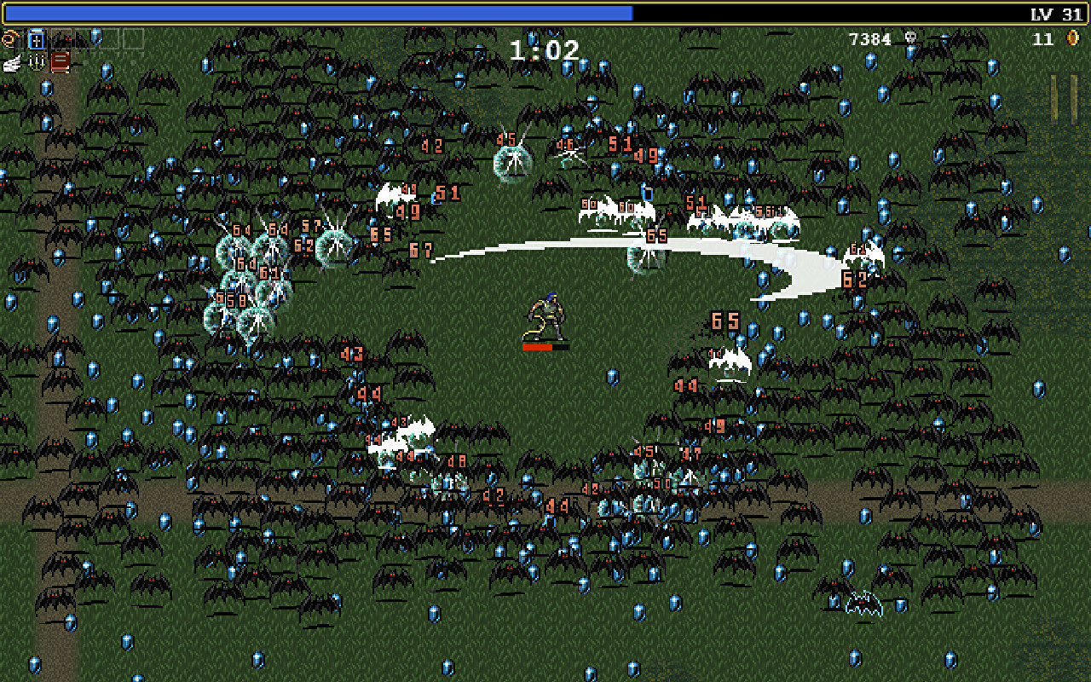
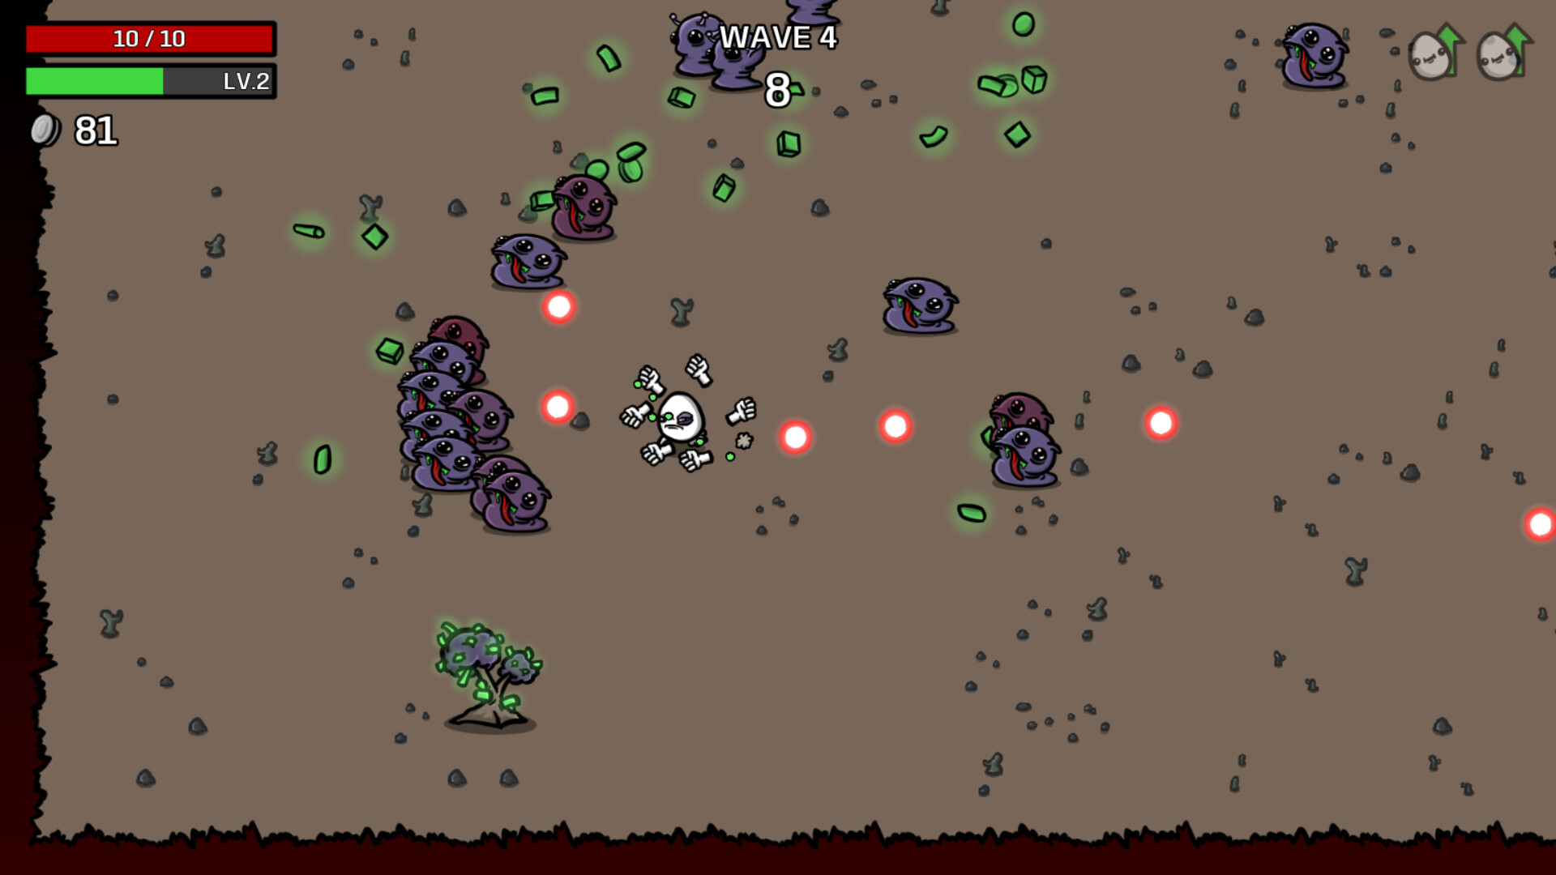
Шутер видом сверху
Данный тип игр представляет из себя шутер от 3 лица видом сверху
В моем случае я создавал игру, в которой также присутствует арена и бесконечные волны врагов Примерами таких игр могут послужить Vampire Survivors или Brotato

Slide 3
Шутер видом сверху
Самое главное в таких играх:
Арена, по которой может перемещаться игрок
Волны врагов
Ограниченное количество здоровья
Однако я также добавил возможность улучшения оружия и увеличение скорости появления врагов по мере их уничтожения

Slide 4
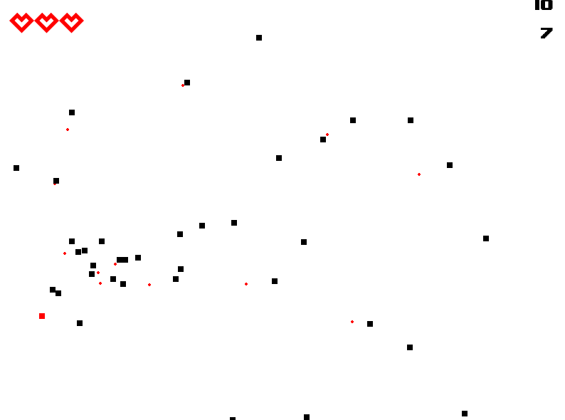
Шутер видом сверху

Slide 5
Вывод
Игру все еще можно доработать:
Добавить главное меню
Добавить валюту
Добавить возможность покупки улучшений игрока (например увеличение скорости)
Разные виды врагов

